Slide 1
PROYECTO DE TITULACIÓN PREVIO A LA OBTENCIÓN DEL TÍTULO DE INGENIERO MECATRÓNICO
“DISEÑO Y CONSTRUCCIÓN DE UNA IMPRESORA PARA PLACAS DE CIRCUITO (PCB) EN BASE A UNA IMPRESORA COMERCIAL”
SANGOLQUÍ, JULIO 2015

Slide 2
AUTOR:
RAMIRO DAVID MÁRMOL ALDANA
DIRECTOR: MSc. Ing. PAUL AYALA T.
CODIRECTOR: Ing FRANCISCO TERNEUS.
SANGOLQUÍ, JULIO 2015

Slide 3
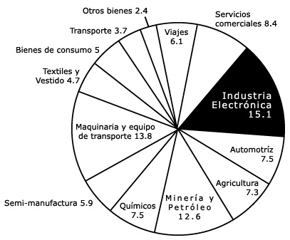
Introducción al Problema
El progresivo avance tecnológico en la creación de circuitos electrónicos ha permitido a varios países (tales como: China, Japón o Rusia) robustecer su economía al desarrollar productos electrónicos basados en placas de circuito impreso (PCB por sus siglas en inglés “Print circuit board”).
Figura 1: Composición del Intercambio Comercial Mundial.
Fuente: (Organización Mundial del Comercio, 2013)

Slide 4
Antecedentes
Lastimosamente en Ecuador no se cuenta con la tecnología adecuada para iniciar una producción de PCB’s, y conseguir esta tecnología resulta un tanto difícil y nada económico. Por ejemplo en la ciudad de Cuenca se cobra el valor de $ 58.82 + IVA por una placa simple PCB de una sola cara de tamaño A4, este valor no cubre: elementos electrónicos, ensamblaje, soldadura, máscara antisolder, máscara silk screen ni pistas estañadas (SMELEKTRONIK, 2013).
Por este motivos es vital iniciar un proceso de investigación para el desarrollo de tecnologías que permitan crear placas de circuito impreso.

Slide 5
Planteamiento del problema
En el desarrollo de PCB’s la parte más complicada es el estampe de las pistas sobre la placa de cobre virgen. Esto comúnmente se lo realiza: en forma manual con marcador indeleble, por termotransferencia o industrialmente con serigrafía.
Estos procedimientos para estampar las pistas sobre la placa de cobre dependen de varios factores: recurso humano (habilidad del operario), calidad de máquinas-herramientas, materiales y operaciones).

Slide 6
Planteamiento del problema
Mediante el desarrollo del proyecto planteado se propone, simplificar y optimizar el procedimiento de estampe es decir: reducción de tiempo de gestión, eliminación del trabajo innecesario, reducción de materiales, reducción de errores, liberación del recurso humano.

Slide 7
Justificación e importancia
En la actualidad no existen máquinas en Ecuador que permitan imprimir el trazo de las pistas directamente sobre la placa de cobre. Esta tecnología estará al alcance de toda la sociedad (principalmente estudiantes, técnicos e investigadores) para desarrollar PCB’s,
El desarrollo de este proyecto permitirá: investigación y desarrollo de nuevos diseños de circuitos impresos, y la posibilidad de adaptar esta tecnología a impresoras profesionales de mayor precisión, de altas frecuencias de trabajo y crear una producción de circuitos impresos a bajo costo y de buena calidad, respetando el medio ambiente.

Slide 8
Objetivos del proyecto
Proyecto
Objetivo General
Objetivo Específicos
Identificar los componentes y mecanismos de la impresora base que pueden ser empleados en la impresora PCB.
Diseñar una distribución de los componentes; para que la impresora PCB trabaje con placas de cobre.
Seleccionar materiales mecánicamente aptos para la fabricación de elementos necesarios.
Realizar pruebas necesarias para calibrar y garantizar el correcto funcionamiento de la impresora para PCB.
Diseñar y construir una impresora para placas de circuito impreso (PCB) en base de las piezas y tecnología de una impresora comercial.

Slide 9
Impresora base
Alternativas
Impresora láser.
Impresora a inyección de tinta.
Impresoras termoeléctricas.
Impresoras piezoeléctricas.

Slide 10
Impresora base
Alternativas
Impresora láser.
El laser carga estáticamente la hoja para que el tóner se adhiera y luego, se fusione el tóner al papel con calor del fusor.
Impresora a inyección de tinta.
Impresoras termoeléctricas.
El cabezal de impresión tiene una cámara la cual se llena de tinta, cuando el calentador aumenta la temperatura, la tinta se expande generando burbujas de vapor y hace que salga una parte muy pequeña de su volumen al exterior por la boquilla

Slide 11
Impresora base
Alternativas
Impresoras piezoeléctricas.
Los materiales piezoeléctricos pueden generar movimiento cuando se les aplica una carga eléctrica. Por lo tanto cuando se necesita expulsar una gota de tinta se aplica una corriente al elemento piezoeléctrico y este presiona la cámara llena de tinta. Esta presión sobre la cámara hace que salga una pequeña gota de tinta.

Slide 12
Impresora base
Parámetros de selección
EPSON T50
Resolución.
Impresoras fotográficas.
Tecnología de impresión.
Piezoeléctrica, mejor resolución que termoeléctrica.
Costo de consumibles.
Impresoras que admiten sistema continuo son más económicas.
Disponibilidad de repuestos.
Marca comercial.
Costo de la máquina.
Gama.
Capacidad para admitir diferentes tipos de tintas.
Tecnología piezoeléctrica admite tintas de reemplazo.

Slide 13
DISEÑO MECATRÓNICO

Slide 14
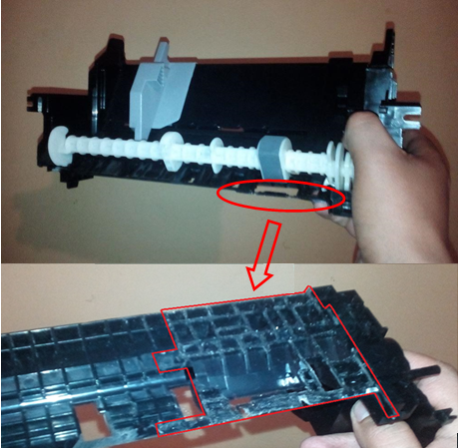
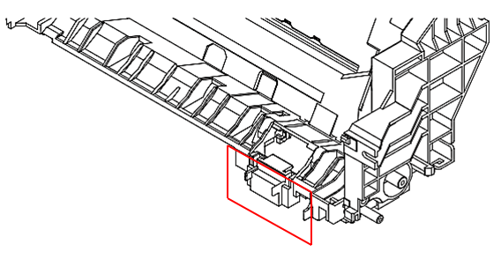
Diseño Mecánico
Auto Sheet Feeder Assembly (ASF-ASSY).
Modificación Mecánica
El conjunto ASF-ASSY tiene una geometría que impide el paso de cualquier material por debajo de su base.
Figuras : ASF ASSY, Epson Stylus Photo t50: Nuevo aspecto y área de corte

Slide 15
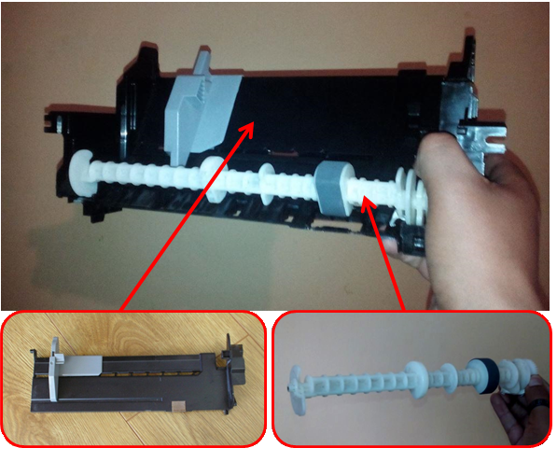
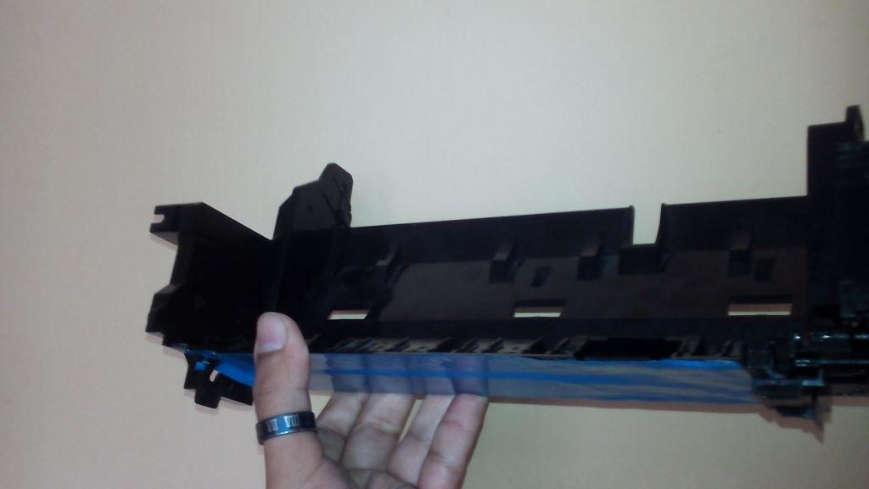
Figuras: Partes retiradas del ASF ASSY, Epson Stylus Photo t50 y nuevo aspecto

Slide 16
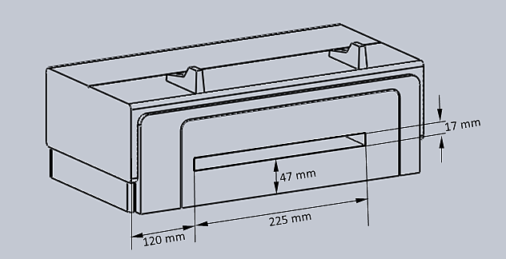
Carcaza
La modificación tiene que ser hecha en base al tamaño de hoja admitido por la impresora y el grosor de la bandeja porta PCB
Figura 19: Diagrama ASF ASSY, Epson Stylus Photo t50: Nuevo aspecto y área de corte

Slide 17
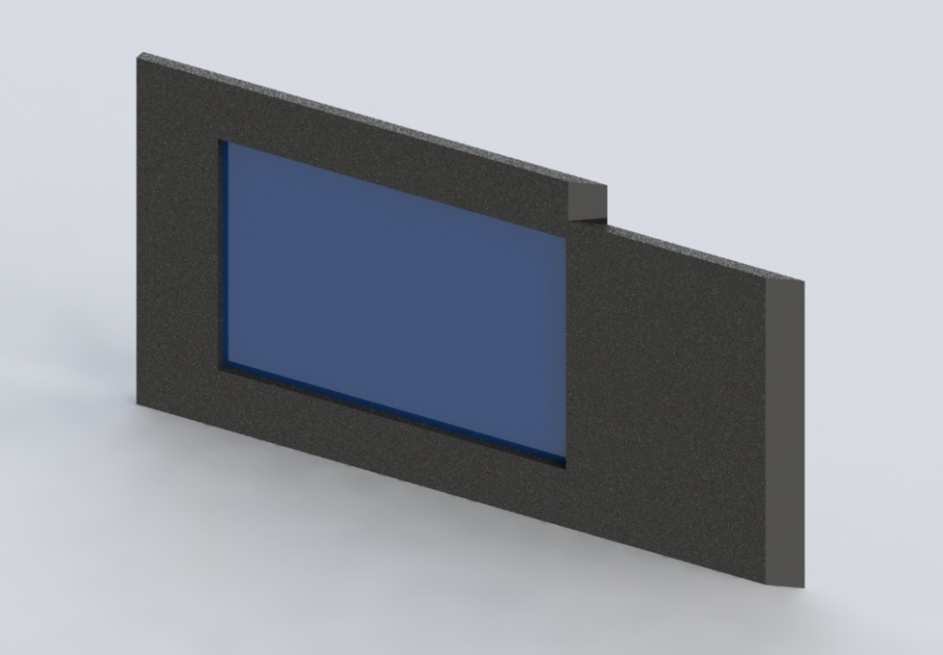
Bandeja porta PCB
Grueso: Los espesores de las PCBs que se encuentran en el mercado oscilan entre 0,7mm y 2mm
Margenes: mayores a 12mm, cilindros rodillo de presión.
Geometría especial: ceja para ayudar a simular la entrada del papel y bisel.
Material: ABS (Acrilonitrilo butadieno estireno)
Ceja
bisel
Figura: Diseño concluyente en SolidWorks de bandeja porta PCB

Slide 18
Soporte lateral derecho e izquierdo del eje que guía el cabezal.
Son los sapotes sobre los cuales se asienta el eje que guía el cabezal de impresión, es necesaria su creación para permitir que el cabezal se eleve 2,1 mm para poder imprimir las PCB’s
Material: ABS
Figuras : Mallado y simulación estática en solid works de soportes del eje del cabezal

Slide 19
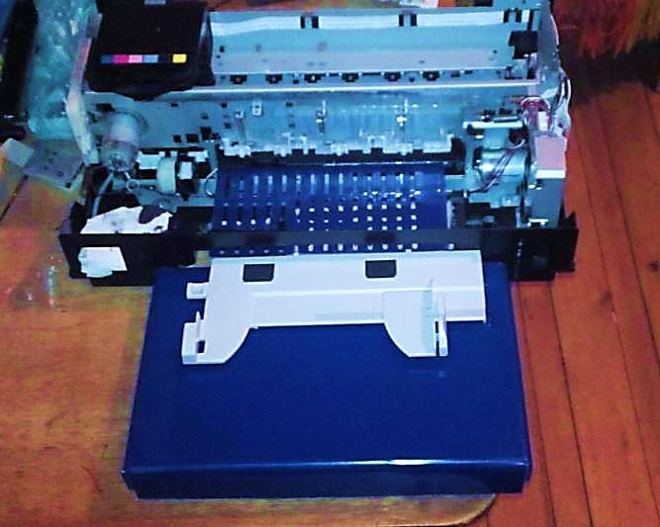
Soporte de alimentación
Función: El soporte de alimentación es el componente donde se asienta la bandeja porta placa, para que la impresora tome dicho suministro e inicie la impresión.
Figuras: Soporte de alimentación: izquierda soporte sin bandeja, derecha soporte con bandeja

Slide 20
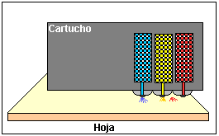
Etapa sistema de transferencia de tinta.
Función: Una vez codificada la imagen que se pretende imprimir, la información es trasladada hacia el material imprimible por medio de la acción del cabezal y los cartuchos.
En esta etapa se cambia: el tipo de tinta, los cartuchos (por dampers), la manguera y el depósito de tinta de desecho.

Slide 21
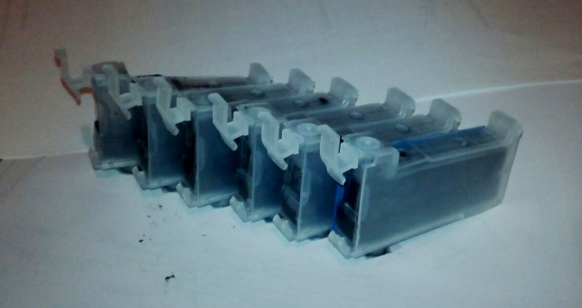
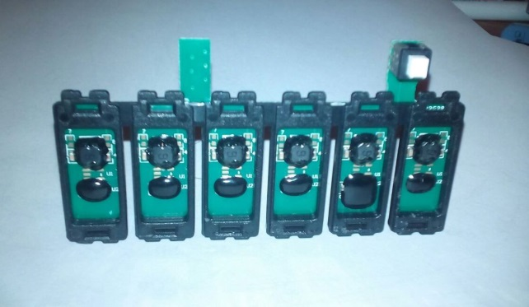
DAMPERS.
Función: Reemplazar y cumplir con la misma función de los cartuchos de tinta originales.
Criterios de selección: Resistentes a la tinta solvente, adaptables al cabezal de impresión Epson DX5 y compatibles con el chip Epson T50 para sistema continuo de tinta.
Chip Epson T50 para sistema de continuo de tinta.
Función: Simular la presencia de cartuchos originales en el cabezal de impresión de la impresora Epson T50. Criterio de selección: Chip para seis cartuchos y compatible con la tecnología Epson stylus photo T50, para sistemas continuos de tinta.

Slide 22
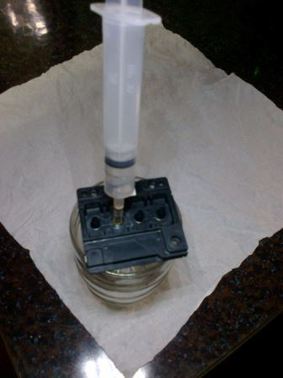
Limpieza del cabezal de impresión.
Con una jeringa y una pequeña porción de manguera se inyecta agua limpia a través de cada una de las tomas de tinta para eliminar la tinta que se encuentra dentro del cabezal. Se debe inyectar agua, hasta que ésta salga completamente transparente.
Para eliminar los micro-cristales que se forman en los ductos internos con la tinta seca se procede a inyecta alcohol isoprópilico de 70°.

Slide 23
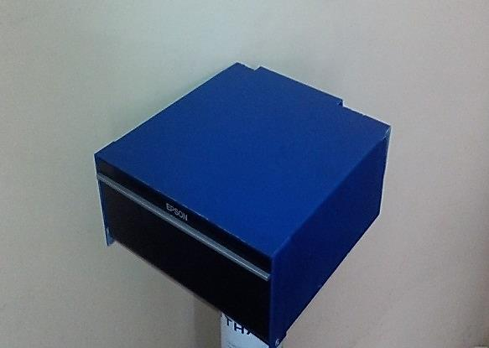
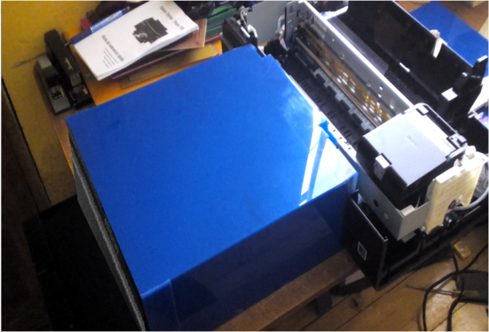
Etapa de curado/ Etapa de recepción del producto terminado
Función: Efectúa el proceso de curado (Inmediatamente después de la impresión), donde la placa será iluminada por un panel de luces led ultravioleta (UV).
La luz UV polimerizará la tinta, permitiendo que la placa quede lista para el ataque químico.
Figuras: Resultado definitivo Módulo de curado

Slide 24
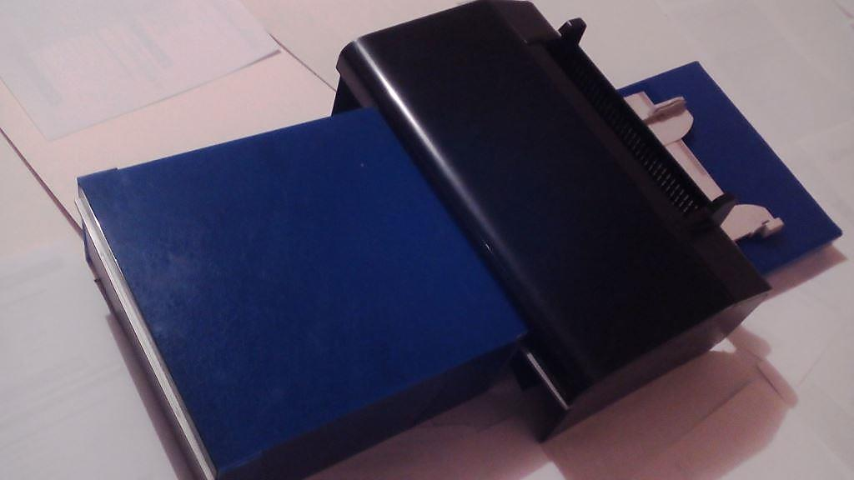
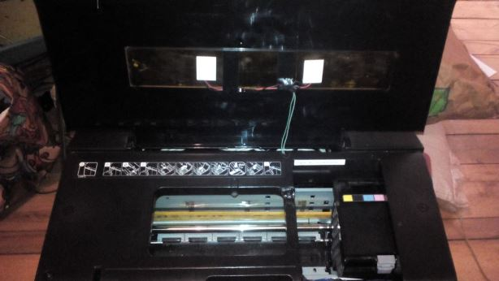
Impresora PCB modificación completa
Consta de los modificaciones mecánicas/eléctricas y los módulos descritos anteriormente, un nuevo sistema de tinta basado en el cabezal original, y el sistema de curado con luz led ultravioleta.
Figuras : Impresora PCB Modificación completa

Slide 25
Análisis Financiero
Costos directos
Son los materiales, consumibles y equipos utilizado en el proyecto, más los costos de construcción y mano de obra.
Costos indirectos
Valores del proceso de fabricación no especificados, que inciden en el proceso de realización, por ejemplo gasto de electricidad, transporte, etc.

Slide 26
Análisis Financiero
Costo total de materiales empleados en la maquina impresora
$ 744,48
Costo total de construcción de elementos empleados en la impresora PCB
$ 135,50
Valor total de costos indirectos para la realización del proyecto
$260,00
Figura : Distribución de costos
TOTAL 1139, 98

Slide 27
Pruebas
Prueba de transporte.
Esta prueba consiste en trasportar 40 veces la bandeja porta PCB a través de todo el mecanismo de la máquina impresora, con el objetivo de verificar posibles atascos y una posible desviación que puede sufrir la bandeja porta PCB en su paso por los diferentes mecanismos.
Tabla: Resultados prueba de transporte.
 | Atascos módulo de alimentación | Atascos módulo de curado | Atascos rodillos de transporte | Desviación bandeja PCB | Total problemas
Lote 1 | 0 | 0 | 0 | 2 | 2
Lote 2 | 0 | 0 | 0 | 3 | 3
Total pruebas 40 Total placas con defecto 5

Slide 28
Pruebas
Prueba del sistema.
Esta prueba consiste en accionar 20 veces el sistema y verificar su correcto funcionamiento.
Tabla: Resultados pruebas del sistema de curado.
 | Alarma de error | Alarma de papel atascado | Alarma de falta de papel | Total problemas
Lote 1 | 0 | 0 | 2 | 2
Lote 2 | 1 | 0 | 3 | 4
Total pruebas 20 Problemas totales 6

Slide 29
Pruebas
Calidad del estampe.
Se procede a verificar visualmente el estampe hecho por la impresora (líneas continuas, y bordes regulares).
Tabla: Resultado del estampe en la PCB.
 | Solo líneas discontinuas | Solo bordes irregulares | Líneas y bordes uniformes | total
Lote 1 | 0 | 1 | 9 | 10
Lote 2 | 0 | 1 | 9 | 10
Total pruebas 20 Defectos encontrados 2

Slide 30
Pruebas
Prueba resistencia al ataque químico.
Se procede a realizar el ataque químico con cloruro férrico, con las placas impresas por la impresora PCB.
Tabla: Resultados prueba de ataque químico.
 | Solo líneas discontinuas | Solo bordes irregulares | Líneas y bordes uniformes | total
Lote 1 | 1 | 0 | 9 | 10
Lote 2 | 0 | 2 | 8 | 10
Total pruebas 20 Total placas defectuosas 3

Slide 31
Pruebas
Análisis de Resultados
Prueba de transporte: No se dan caso de atascamiento de la placas, ni de la bandeja porta PCB, por lo tanto la distribución de los diferentes elemento en la maquina impresora es la adecuada, sin embargo en pocos caso la bandeja porta PCB se desvía (se inclina) cuando es transportada en la etapa de transferencia de información para evitar esta situación se recomienda ajustar la guía del soporte de alimentación al tamaño de la bandeja porta PCB.

Slide 32
Pruebas
Análisis de Resultados
Prueba del sistema: La impresora emite alarmas de falta de papel, esto sucede cuando la bandeja porta PBC no se ha situado de manera correcta en el soporte de alimentación. Para remediar esto es necesario colocar correctamente la bandeja en su lugar, conforme a las marcas presentes en la bandeja y en el soporte de alimentación. Y luego presionar continuar en el aviso de ventana emergente.
Prueba calidad del estampe: La impresora muestra una calidad aceptable, ya que se notan un número nulo de líneas discontinuas y casi ningún borde irregular. Para alcanzar estos resultados se aplicó una fina película de una mezcla que consiste en: base para lienzos GESSO 1ml, Decalizador acrílico de base agua 4ml ambos de la marca roseta y 90ml de agua.

Slide 33
Pruebas
Análisis de Resultados
Prueba de resistencia al ataque químico: No se observan casos de líneas discontinuas, más sin embargo para los pocos casos de pistas con bordes irregulares, se recomienda calentar la PCB antes de realizar la impresión a una temperatura de entre 25 C a 30 C y utilizar lámparas UV de alta potencia de 200w de potencia que emitan con 16000 ml (son los parámetros de secado recomendado por el fabricante de tinta UV)

Slide 34
Conclusiones
Se consigue alcanzar el objetivo general del proyecto; diseñar y construir una impresora PCB, teniendo como base las piezas, mecanismos y tecnología de una impresora comercial, con buenos resultados en la impresión de pistas desde 1,5 mm de grosor en adelante. Se puede utilizar como impresora para circuitos de electrónica de potencia.
Las modificaciones que sufrió la impresora base para alcanzar el objetivo, se centran en: la etapa de alimentación, etapa de transporte, etapa de transferencia de la tinta (fijación), y en la etapa de recepción del producto terminado.

Slide 35
Conclusiones
El control que monitorea la máquina es el mismo control con el cual cuenta la impresora base, que es un sistema de control en lazo abierto el cual verificará la presencia del sustrato imprimible (placas de cobre) para iniciar la impresión, y monitorea el avance del sustrato, evitando golpes del cabezal por atascos
Se consigue una máquina flexible que permite no solo imprimir placas PCB, sino cualquier clase de sustrato rígido de hasta 2,5 mm de grosor. En tamaño máximo de un formato letter/legal.

Slide 36
Conclusiones
No es posible imprimir con tinta de impresora o plotter sobre superficies sin tratamiento.

Slide 37
Recomendaciones
Toda impresión hecha con tinta debe ser realizada sobre un sustrato adecuado, por lo tanto se recomienda efectuar un tratamiento con cera de diamante para mejorar la superficie de la placa antes de su impresión, o aplicar una fina película de una mezcla que contenga: base para lienzos GESSO 1ml, Decalizador acrílico de base agua 4ml ambos de la marca roseta y 90ml de agua.
El sistema de tinta residual con el cual cuenta la impresora no es el adecuado para soportar tinta de curado ultravioleta, por lo tanto se recomienda cambiar el sistema de tintas residuales.

Slide 38
Recomendaciones
Las impresiones con tinta de curado ultravioleta, se realizan sobre un sustrato pre-calentado a una temperatura de entre 25 C a 30 C, por lo tanto se recomienda calentar la placa antes de su impresión, para obtener mejores resultados.
La potencia de las lámparas de luz led ultravioleta es un factor que incide en el curado de la tinta, por lo tanto, se recomienda aumentar la potencia de las lámparas a 16000 lm, que es el valor con el cual funcionan las lámparas de los plotter con sistema de tinta ultravioleta.

Slide 39
Recomendaciones
Se recomienda ajustar las guías del soporte de alimentación, para evitar una desviación de la bandeja porta PCB.
Se recomienda utilizar la impresora PCB en la elaboración de placas electrónicas de potencia, con pistas de grosor mínimo de 1,5mm.

Slide 40
Gracias por su atención

